Slide 1

Indicadores Sociales y Equidad Sistema de Información
para América Latina y el Caribe
Jose Antonio Mejia
Coordinador del Programa MECOVI
Banco Interamericano de Desarrollo
24 de abril, 2006
________________________________________

Slide 2
Descripción.
Justificación.
Fuentes y metodología.
Audiencia.
Demostración
Siguientes pasos.

Slide 3
Descripción
eQ_{x}IS: es un sistema de información que presenta una intefase accesible que ofrece:
  Gráficas y tablas de indicadores sociales.
  Desagregaciones por quintiles de ingreso, área geográfica (urbano/rural) y grupo étnico.
  Información disponible para 22 países, empezando en 1990. Con más de 80 encuestas de hogares procesadas.
  Meta data y metodología transparente.

Slide 4
Justificación
Utilidad de promedios nacionales de indicadores sociales es limitada.
Indicadores desagregados permiten evaluar:
  1) Equidad: La brecha entre pobres y no pobres, entre quintiles.
  2) Desarrollo social pro pobre: Si los logros o fracasos perjudicaron o beneficiarion a la población de igual manera.
  3) Comparar el desarrollo social entre países. En que países los más pobres han avanzado más rápido que el resto.
  4) Evaluar prioridades sectoriales: en que sectores de la sociedad se presentan las mayores brechas para los pobres.

Slide 5
Fuentes y metodología
Estimaciones basadas en el Banco de Datos de Encuestas de Hogares del Programa MECOVI (más de 300 encuestas de 22 países).
El Programa MECOVI (1996, BID-BM-CEPAL) ha contribuido de manera significativa a incrementar la disponibilidad y la calidad de las encuestas de hogares en América Latina.
Objetivos de Desarrollo del Milenio e indicadores socio económicos entre otros.
Usando definiciones provistas por las Naciones Unidas para seguir los indicadores de los ODM.

Slide 6
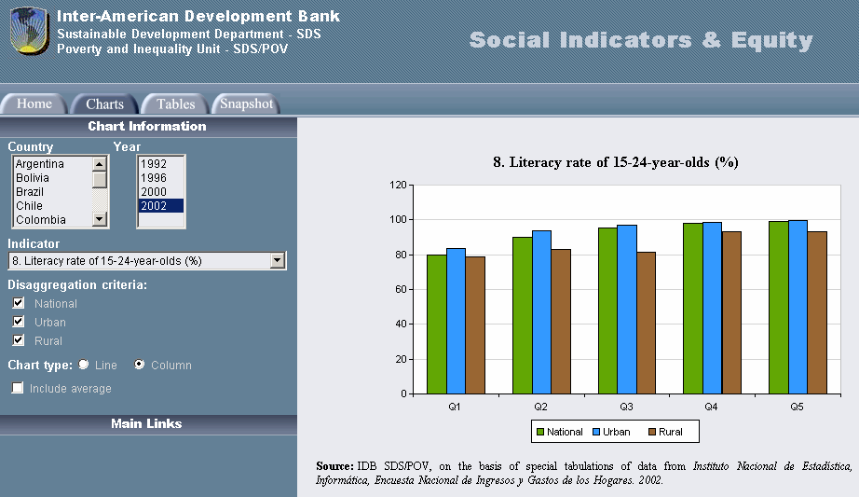



Fuentes y metodología
MECOVI
+
Household Survey
Data Base
UN Indicators for monitoring MDGs
Web page Display
Stata
ASP Programs and Access inquiries
* Calculation of indicators based on UN definitions. Disaggregating by :
- Income quintiles
- Gender
- Geographic Area
- Ethnic background
* Calculation of stat. significance figures
*Codification
Display data features:
standard error less than 20% of average value
more than 30 sample observations
Submission of coded database to Access
Consistency of Data

Slide 7
Audiencia
eQ_{x}IS es un sistema de información util para hacedores de política, funcionarios del BID, donantes, investigadores y la sociedad civil
Ofrece un sistema para el monitoreo de indicadores sociales con una prespectiva de equidad con la posibilidad de comparar a nivel de la región.
Ofrece a los usuarios fácil acceso a indicadores sociales para 22 países en hasta cuatro puntos.
Fácil de interpretar y de exportar a documentos de trabajo (herramienta de investigación).
Herramienta de soporte para los donantes. Insumo para visualizar la situación más allá de promedios.
Notes:
WE HAVE COMMON INTERESTS, LET’S PULL IN THE SAME DIRECTION.

Slide 8
Demostración
www.iadb.org/xindicators
Notes:
WE HAVE COMMON INTERESTS, LET’S PULL IN THE SAME DIRECTION.

Slide 9
Siguientes pasos
Expansión: Indicatores y fuentes de información
  -Indicatores adicionales. Ej. Indicadores de salud de las encuestas de demografía y salud.
  -Desagregaciones sub-nacionales. Utilizando datos de los censos para construir mapas de pobreza.
Seguir proceso de validación con los países
Transferir tecnología a los países.

Slide 10
Nuestro sitio: www.iadb.org/xindicators

